Slide 1
第五节 平面及其方程
平面的点法式方程
平面的一般方程
两平面的夹角
点到平面的距离

Slide 2













一、平面的点法式方程
如果一非零向量垂直于
一平面,
这向量就叫做该平面
的
法线向量
(法向量).
一块平面可以有许多法向量.
法线向量的特征：
垂直于平面内的任一向量.
已知
则平面唯一确定，
求其方程.
设平面上的任一点为
必有

Slide 3







平面的点法式方程
平面上的点满足方程,
不在平面上的点不满足方程.
例如过点(2,-3,0),且以向量(1,-2,3)为法线向量的平面方程为？

Slide 4









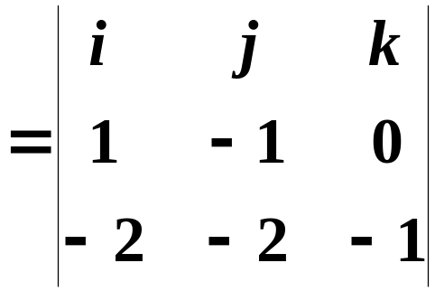




平面的点法式方程
例
解
取
平面方程为
化简得
注：
已知平面内两个向量，可用外积确定其法向量.

Slide 5








二、平面的一般方程
平面的点法式方程
平面的一般方程
法向量
任意一个形如上式
的x、y、z的三元一次
方程都是平面方程，
其变量系数为法向量坐标.

Slide 6


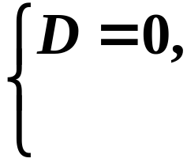








平面的一般方程
平面一般方程的几种特殊情况
平面通过坐标原点；
平面通过 轴；
平面平行于 轴；
类似地可讨论
轴
轴
平面平行于xOy 坐标面；
类似地可讨论
xOz面
yOz面

Slide 7




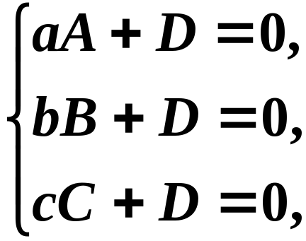
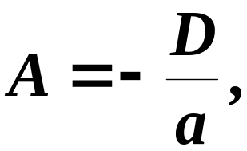
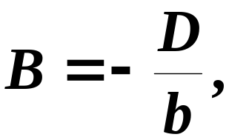
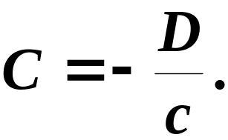
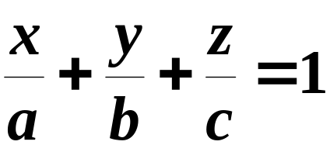
例
设平面与x, y, z 三轴分别交于
求此平面方程.
解
设平面为
将三点坐标代入得
待定常数法
平面的截距式方程

Slide 8
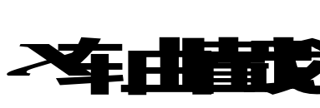
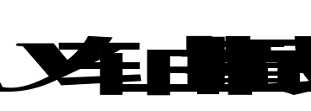


平面的截距式方程
?
化为截距式方程,
当平面不与任何坐标面平行,且不过原点时,才有截距式方程.

Slide 9
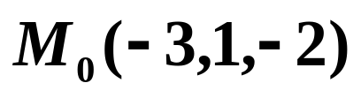
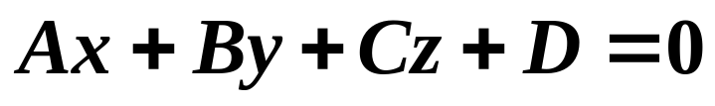


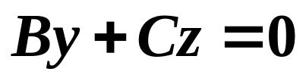


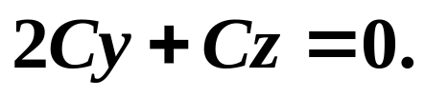
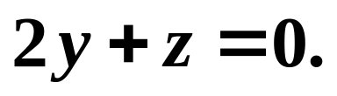
练习
设平面过点 及x轴, 求其方程.
法一
用待定常数法.
设平面方程是
点(0,0,0)及(1,0,0)在平面上,
得
从而平面方程是
即
从而平面方程是
即

Slide 10

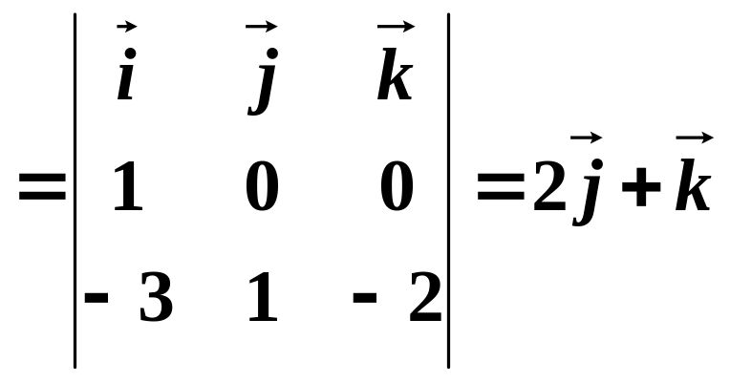
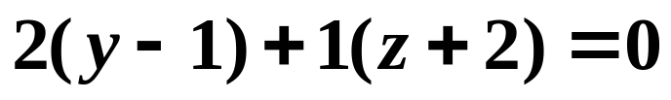

练习
设平面过点 及x轴,求其方程.
法二
用平面的点法式方程.
求法向量
由点法式方程得平面方程:
即

Slide 11
求平面方程常用两种方法:
(1) 用平面的点法式方程.
主要是利用条件用向量代数的方法找出平面的一个法向量.
(2) 用平面的一般方程.
利用条件定出其中的待定的常数, 此方法也称待定常数法.

Slide 12







三、两平面的夹角
定义
两平面法向量的夹角称为
两平面的夹角.
（取锐角）

Slide 13
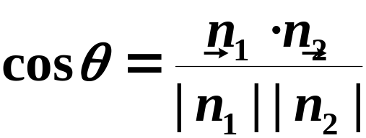
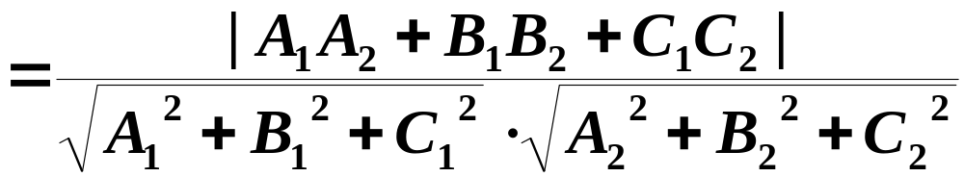


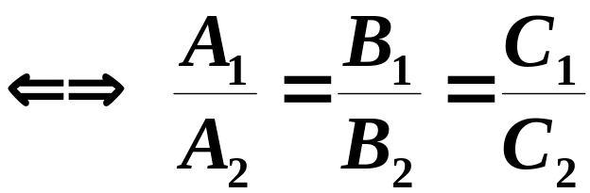

取锐角
按照两向量夹角余弦公式有
两平面夹角余弦公式
两平面位置特征：
两平面垂直、平行的充要条件
//

Slide 14
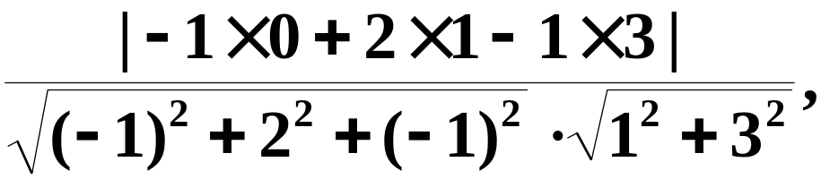

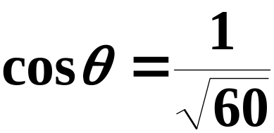
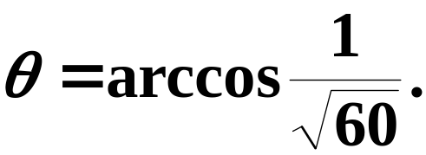
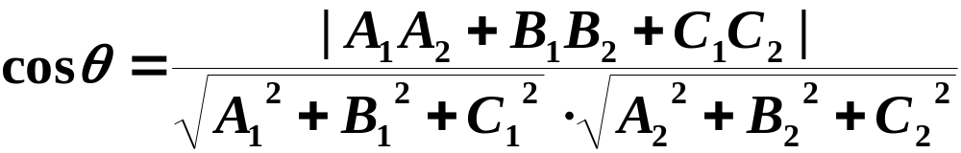
例 研究以下各组里两平面的位置关系:
解
两平面相交,
夹角

Slide 15


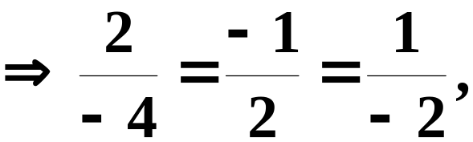



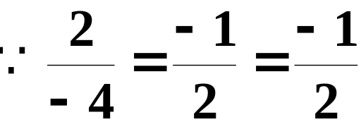
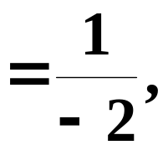

解
两平面平行但不重合.
解
两平面平行
两平面重合

Slide 16








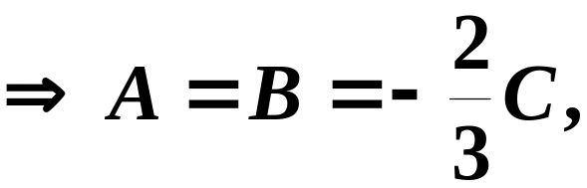

例
与平面
垂直且过原点及点
的平面方程为( ).
解
设平面为
=
(
A
,
B
,
C
)
所求平面方程为

Slide 17




与平面
垂直且过原点及点
的平面方程为( ).
解
∥
平面的点法式方程

Slide 18







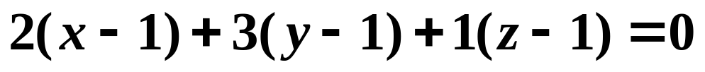

例
求过点(1,1,1)且与平面
和平面
都垂直的平面方程.
解
取法向量
∥
平面方程为
.
化简得

Slide 19















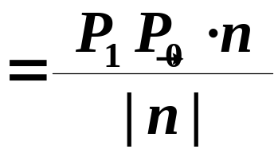



四、点到平面的距离
外一点,
并作向量
即
由于

Slide 20


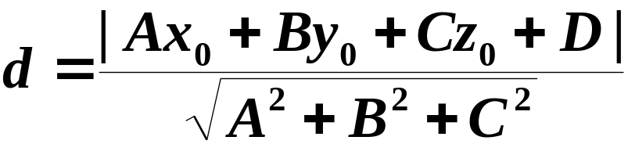
的距离公式为

Slide 21


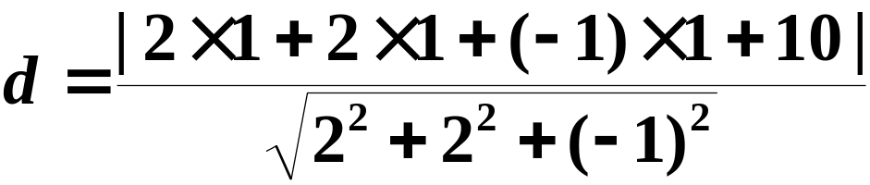
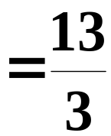
填空
解

Slide 22
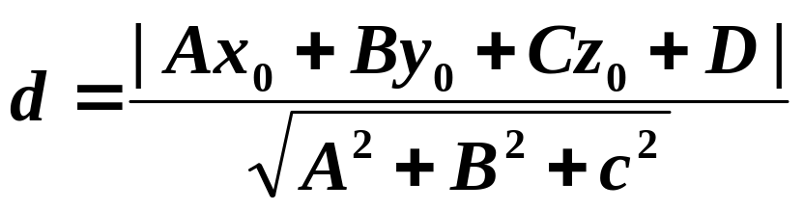



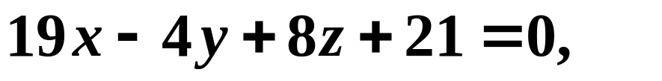
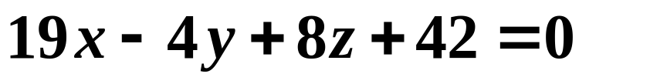

选择题
两平行平面 与 间距离为( ),其 的方程分别为:
A
(A) 1
(B)
(C) 2
(D) 21

Slide 23



确定平面的法向量是建立平面方程的关键
所在,
平面法向量的确定要根据不同的条件采用
不同的方法.
讨论
如何确定平面的法向量?
(1)
如果已知点M₀(x₀, y₀, z₀)在平面Π 上的垂足
为M₁(x₁, y₁, z₁),则
(2)
如果平面Π 与已知平面
平行,则
(3)
如果平面Π 过三点 A, B, C,则

Slide 24
作业
练习册 本节全部
课下练习：教材 本节全部

